Slide 1

CHÀO MỪNG CÁC EM HỌC SINH ĐẾN VỚI
MÔN: TIN HỌC LỚP 4
Giáo viên:
Năm học: 2023 - 2024

Slide 2



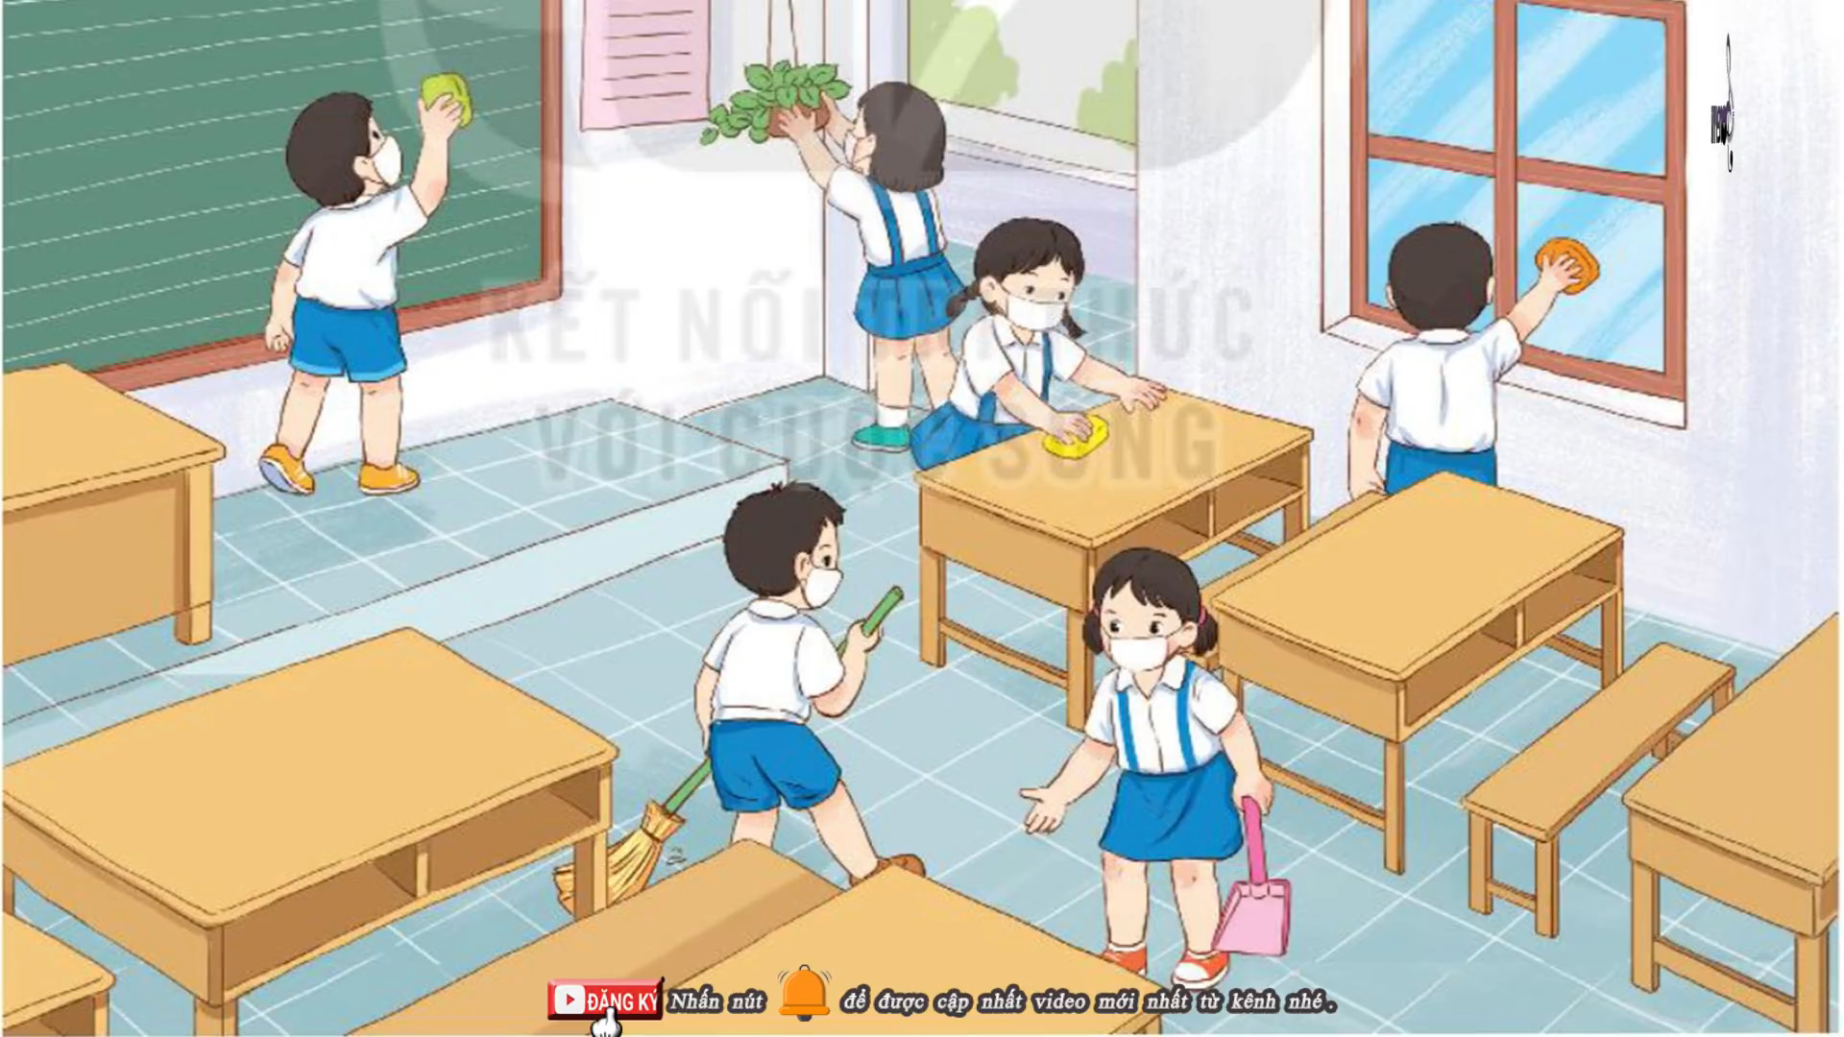




Slide 3
Tin học
CHỦ ĐỀ 6:
GIẢI QUYẾT VẤN ĐỀ VỚI SỰ TRỢ GIÚP CỦA MÁY TÍNH
Bài 13: Chơi với máy tính

Slide 4
Tin Học
Bài 13: Chơi với máy tính(Tiết 1)
Nhận ra được chương trình máy tính qua các trò chơi.
Nhận biết được các vùng cơ bản trong cửa sổ lập trình trực quan.
MỤC TIÊU

Slide 5



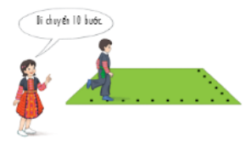
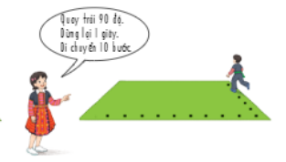
KHỞI ĐỘNG
Trò chơi: Điều khiển rô-bốt
Chuẩn bị: Trò chơi tiến hành theo cặp. Với mỗi cặp, một bạn đóng vai rô-bốt, một bạn đưa ra chỉ dẫn để rô-bốt thực hiện. Biết rằng rô-bốt có khả năng: đi về phía trước từng bước, quay trái hoặc phải một góc 90 độ.
Cách chơi: Mỗi cặp thực hiện trong thời gian 2 phút. Trong lúc chơi, một học sinh ghi lại các lệnh của mỗi cặp lên bảng.
• Học sinh 1: Lần lượt đưa ra chỉ dẫn để rô-bốt thực hiện.
• Học sinh 2: Đóng vai rô-bốt, thực hiện theo chỉ dẫn của học sinh 1.
Kết quả: Cặp đôi thắng cuộc là cặp đôi thực hiện được nhiều chỉ dẫn chính xác hơn trong thời gian quy định.

Slide 6



1. Chương trình máy tính
HOẠT ĐỘNG
Điều khiển nhân vật trong máy tính
Nếu rô-bốt là một nhân vật trong máy tính thì em điều khiển nhân vật này bằng cách nào?
Trong hoạt động khởi động, bạn học sinh đóng vai rô-bốt thực hiện hành động là do hiểu được những chỉ dẫn bằng lời nói của bạn cùng chơi. Nếu rô-bốt là một nhân vật trong máy tính, em cần phải sử dụng một ngôn ngữ riêng, phù hợp để chỉ dẫn cho nhân vật đó. Đó là ngôn ngữ lập trình. Mỗi chỉ dẫn trong ngôn ngữ lập trình được gọi là một câu lệnh. Hình 62 cho em thấy sự tương ứng giữa chỉ dẫn hoạt động (Hình 62a) và câu lệnh trong ngôn ngữ lập trình Scratch (Hình 62b).
2

Slide 7
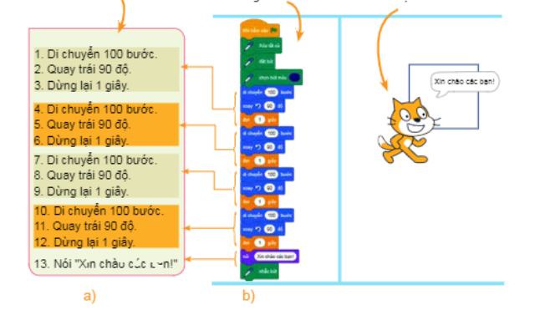

Chỉ dẫn
Chương trình
Nhân vật
Hình 62. Chương trình máy tính
Các trò chơi trên máy tính được tạo ra bằng cách viết chương trình trong một ngôn ngữ lập trình. Chương trình gồm các câu lệnh được sắp xếp theo thứ tự xác định.

Slide 8

Nếu thực hiện theo các chỉ dẫn ở Hình 62a, bạn học sinh sẽ đi như thế nào?
A. Đi thẳng. B. Đi theo một hình tam giác.
C. Đi theo một hình vuông. D. Đi theo một hình tròn.

Slide 9
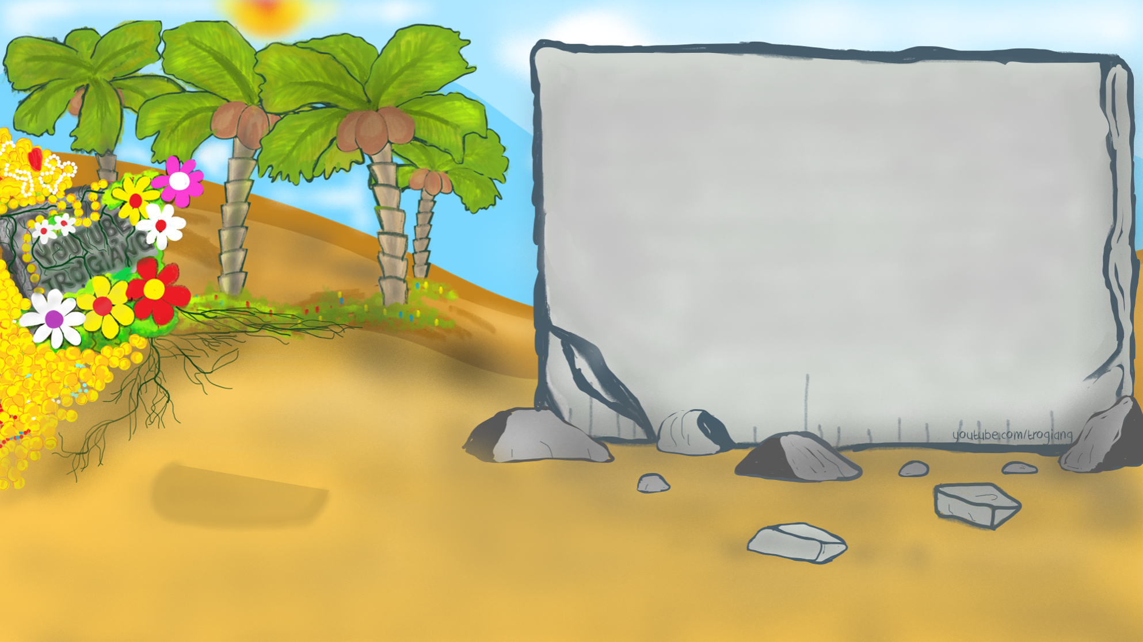

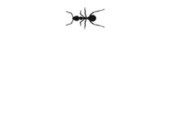











TRÒ CHƠI POWERPOINT
TÌM MẬT MÃ
DECRYPT PASSWORD POWERPOINT GAME

Slide 10











Nếu thực hiện theo các chỉ dẫn ở Hình 62a, bạn học sinh sẽ đi như thế nào?
Đi theo một hình vuông
Đi thẳng
Trí thức là kho báu quý giá nhất
Đi theo một hình tam giác
Đi theo một hình tròn

Slide 11


Các trò chơi trên máy tính được tạo ra bằng cách?
Viết chương trình
Viết chương trình trong một ngôn ngữ lập trình
The doors of wisdom are never shut
Dùng lời nói để điều khiển

Slide 12

Chương trình gồm các câu lệnh được sắp xếp?
Không theo thứ tự xác định
Từ trái qua phải
Ngôn ngữ
Theo thứ tự xác định

Slide 13



L
L
LOVE
TẠM BIỆT VÀ HẸN GẶP LẠI
G
PIRCE
L
S
T
H
L

